Slide 1
試作用回路
B4 小島 光

Slide 2
目次
ギルバート乗算回路
バッファ回路

Slide 3
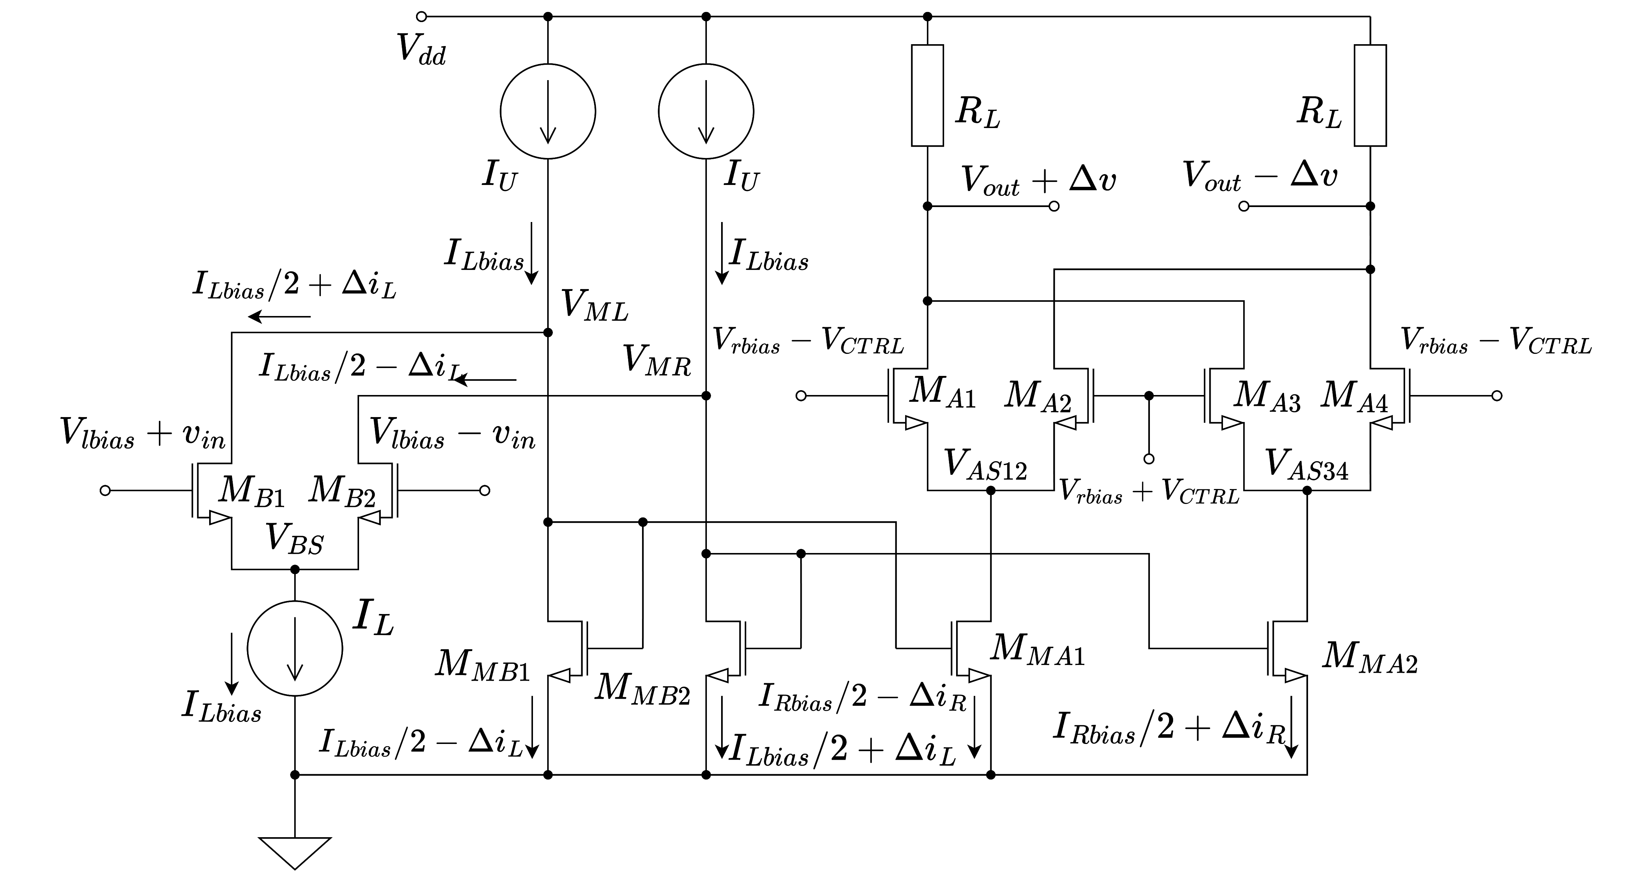
カレントミラーを用いた折り畳みカスコードギルバート乗算回路の設計手順
現実的なバイアス電圧を決める
そのうえでMAのサイズをなるべく小さくなるように決める
MBのサイズをMA同様決める
MC,MMBのサイズを決める
MMAをバイアスと左右の電流比からサイズを決める

Slide 4
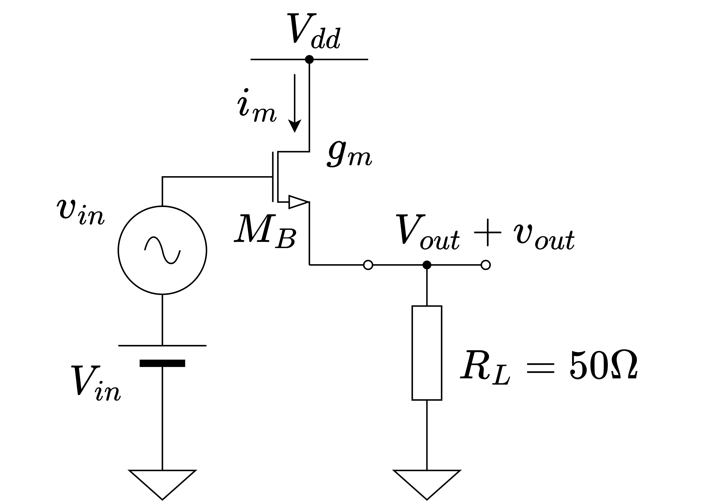
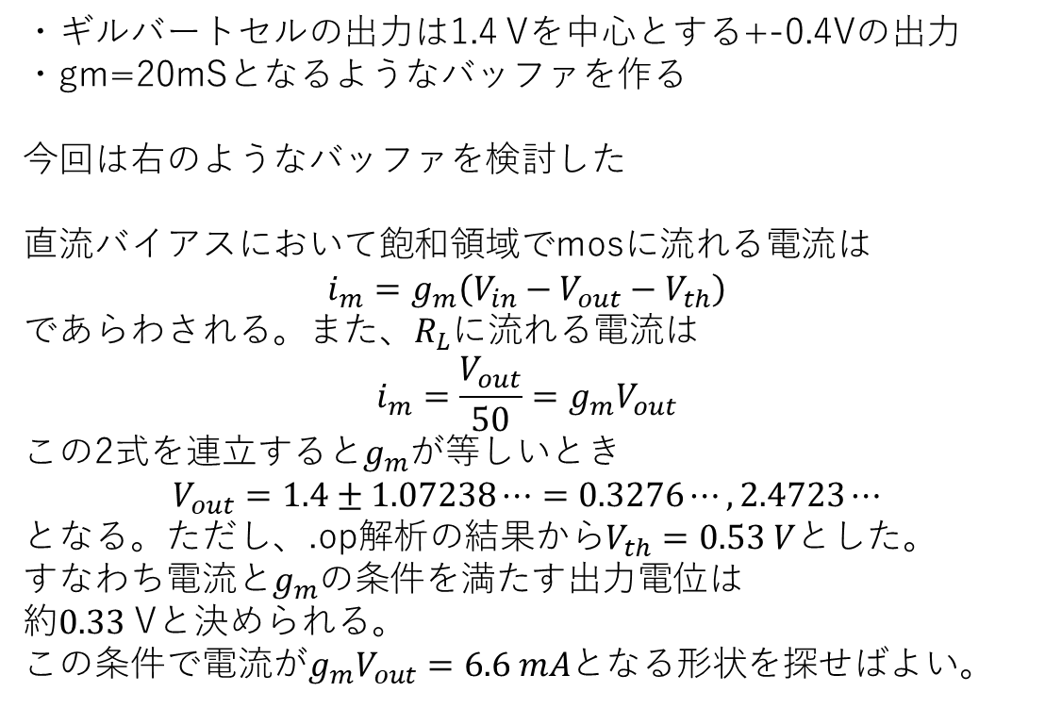
バッファ回路
・ギルバートセルの出力は1.4 Vを中心とする+-0.4Vの出力
・gm=20mSとなるようなバッファを作る
今回は右のようなバッファを検討した
直流バイアスにおいて飽和領域でmosに流れる電流は
$$i_{m}=g_{m}\left(V_{in}−V_{out}−V_{th}\right)$$
であらわされる。また、$R_{L}$に流れる電流は
$$i_{m}=\frac{V_{out}}{50}=g_{m}V_{out}$$
この2式を連立すると$g_{m}$が等しいとき
$$V_{out}=1.4±1.07238⋯=0.3276⋯, 2.4723⋯$$
となる。ただし、.op解析の結果から$V_{th}=0.53 V$とした。
すなわち電流と$g_{m}$の条件を満たす出力電位は
約$0.33$ Vと決められる。
この条件で電流が$g_{m}V_{out}=6.6 mA$となる形状を探せばよい。

